Slide 1

Medii integrate de dezvoltare (IDE)
Alecsandru Florin Soare
Gemini Solutions
http://geminisols.com

Slide 2

PARTEA I Definiție și scurt istoric

Slide 3
Câteva definiții generale - IDE
Integrat:
Inclus, încorporat, înglobat într-un tot
A SE INTEGRA = A intra într-un ansamblu ca parte integrantă; a se uni cu alte elemente formând un corp integral; a se încorpora.
Din electronică = definiția unui Circuit Integrat: Microcircuit în care un număr de elemente de circuit sunt asociate inseparabil și interconectate electric astfel încât, pentru specificare, testare, întreținere și vânzare, formează un tot indivizibil.

Slide 4
Câteva definiții generale - IDE
Dezvoltare:
Refl. (Despre materie, fenomene) A trece prin diferite faze progresive, spre o treaptă superioară; a evolua, a se transforma: A se extinde dobândind proporții, însemnătate, forță; a crește, a se mări.
Tranz. A amplifica în mod creator (o doctrină, o teorie, o idee), a completa cu idei, cu informații noi.
Tranz. A expune amănunțit; a desfășura.
Tranz. A produce, a degaja.

Slide 5
Câteva definiții generale - IDE
Mediu:
Natura, spațiul înconjurător în care se află o ființă, un lucru, etc.
Spațiu material în care se află un corp sau în care se desfășoară un fenomen fizic;
Sinonime: ambianță, anturaj, cadru, cerc, sferă, societate, (înv.) mijloc, (fig.) atmosferă, climat. (În ce ~ se învârte?), cale, chip, fel, formă, manieră, metodă, mod, modalitate, posibilitate, procedare, procedeu, procedură, putință, sistem.

Slide 6
O posibilă definiție a unui IDE
(E – categoria) Un IDE reprezintă un sistem software proiectat special pentru a oferi un cadru de lucru specific realizării altor aplicații software.
(I – structura) Componentele acestui sistem software sunt proiectate special și interconectate între ele astfel încât formează un tot indivizibil în vederea realizării funcției pentru care au fost gândite și anume:
(D – funcția) Funcția este aceea de a crea și de a trece o altă aplicație software prin diferite faze progresive de la o treaptă inițială – cea de idee – spre o treaptă superioară – cea de produs;

Slide 7
Scurt istoric
1 Mai 1964 e pus în funcțiune primul sistem care folosește DTSS (Dartmouth Time-Sharing System). Acesta e considerat și primul IDE bazat pe comenzi.
1975 apare Maestro – primul IDE gîndit special pentru dezvoltarea de software folosind un terminal text;
Anii ’80 sunt dominați de IDE-urile în mod text. Dintre acestea se disting cele de la Borland (seria Turbo: Turbo Pascal, Turbo C/C++) și Microsoft (seria Quick: Quick Basic, Quick Pascal, Quick C, etc.)
Notes:
Maestro - A delay in a dialogue operation causes an involuntary break in the thinking process and thus in the programmer's work. Fred Brooks calls this phenomenon Immediacy in the landmark paper No Silver Bullet. This is caused by the way short-term memory functions in the brain. Atkinson & Shiffrin proposed a model in 1968 that stipulates that information entering short-term memory fades away in 18–20 seconds if it is no longer attended to. Another important factor is the recency effect which causes a person to remember the last few things better than the things in the middle or the beginning of a time period. Thus, when delays occur in the work, the programmer tends to lose the thread of his or her thoughts.

Slide 8
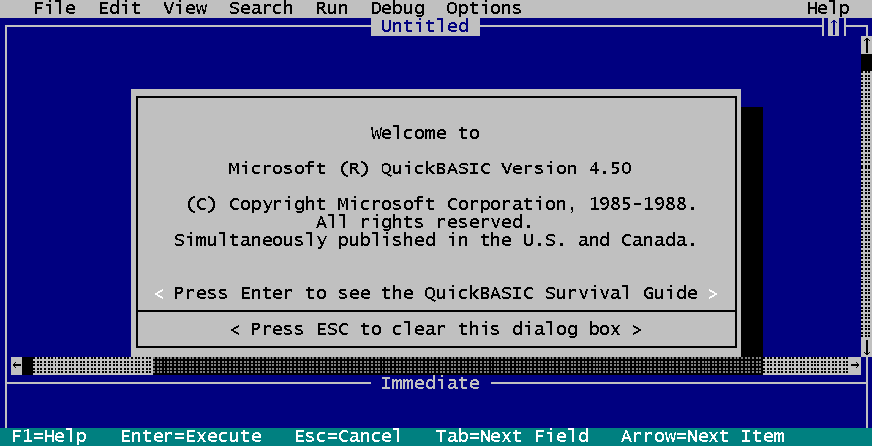
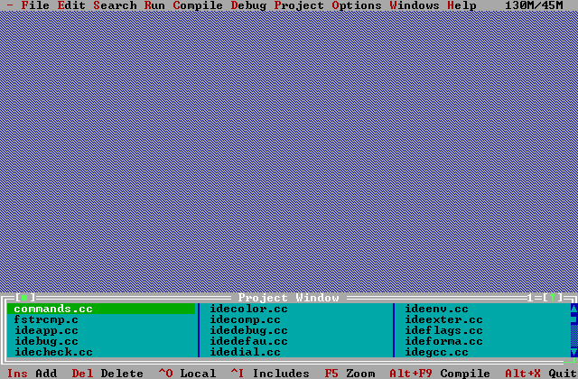
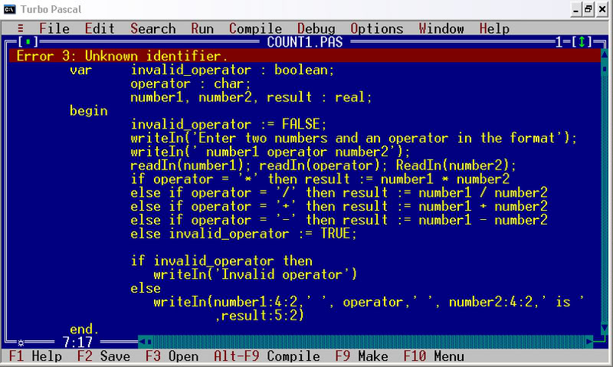
Scurt istoric
Notes:
Borland - Philippe Kahn (programmed on MICRAL!) is credited with creating the first camera phone,[5] being a pioneer for wearable technology intellectual property, and is the author of dozens of technology patents covering wearable, eyewear, smartphone, mobile, imaging, wireless, synchronization and medical technologies.
In the early IBM PC market (1981–83) the major programming tool vendors all made compilers that worked in a similar fashion. For example, the Microsoft Pascal system consisted of two compiler passes and a final linking pass (which could take minutes on systems with only floppy disks for secondary storage). This process was the cumbersome product of the extremely limited resources of the early IBM PC models. Vendors of software development tools aimed their products at professional developers, and the price for these basic tools plus ancillary tools like profilers ran into the hundreds of dollars.
Kahn's idea was to package all these functions in an integrated programming toolkit, have it run with much better performance, and charge one low price for it all. Instead of selling the kit through established sales channels (retailers or resellers), his new tool would be sold inexpensively via mail-order.

Slide 9
Scurt istoric
Anii ’90 sunt marcați de trecerea la interfețele graficeȘ
În anul 1990 apare primul IDE modular, bazat pe plug-in-uri: HP SoftBench;
Integrarea mai multor limbaje de programare într-un singur ecosistem și în paralel portarea acestora pe platforme hardware/software diferite;
Adăugarea de componente RAD cum ar fi GUI-builder-ele în cadrul IDE-urilor
Microsoft Visual Studio: BASIC, C/C++, JAVA, C#, etc. (1995 – prezent);
IBM VisualAge: BASIC, COBOL, C/C++ Java, Smalltalk (198x – 2011) – rulează în peste 10 platforme harware/software diferite;
Borland/Inprise/Embarcadero- RAD Studio;
Metrowerks/Motorola/Freescale – CodeWarrior;
PowerSoft/Sybase – Watcom;
Notes:
Rapid application development (RAD) is both a general term used to refer to alternatives to the conventional waterfall model of software development as well as the name for James Martin's approach to rapid development. In general, RAD approaches to software development put less emphasis on planning tasks and more emphasis on development. In contrast to the waterfall model, which emphasizes rigorous specification and planning, RAD approaches emphasize the necessity of adjusting requirements in reaction to knowledge gained as the project progresses. This causes RAD to use prototypes in addition to or even sometimes in place of design specifications. RAD approaches also emphasize a flexible process that can adapt as the project evolves rather than rigorously defining specifications and plans correctly from the start. In addition to James Martin's RAD methodology, other approaches to rapid development include Agile methods and the spiral model. RAD is especially well suited (although not limited to) developing software that is driven by user interface requirements. Graphical user interface builders are often called rapid application development tools.

Slide 10
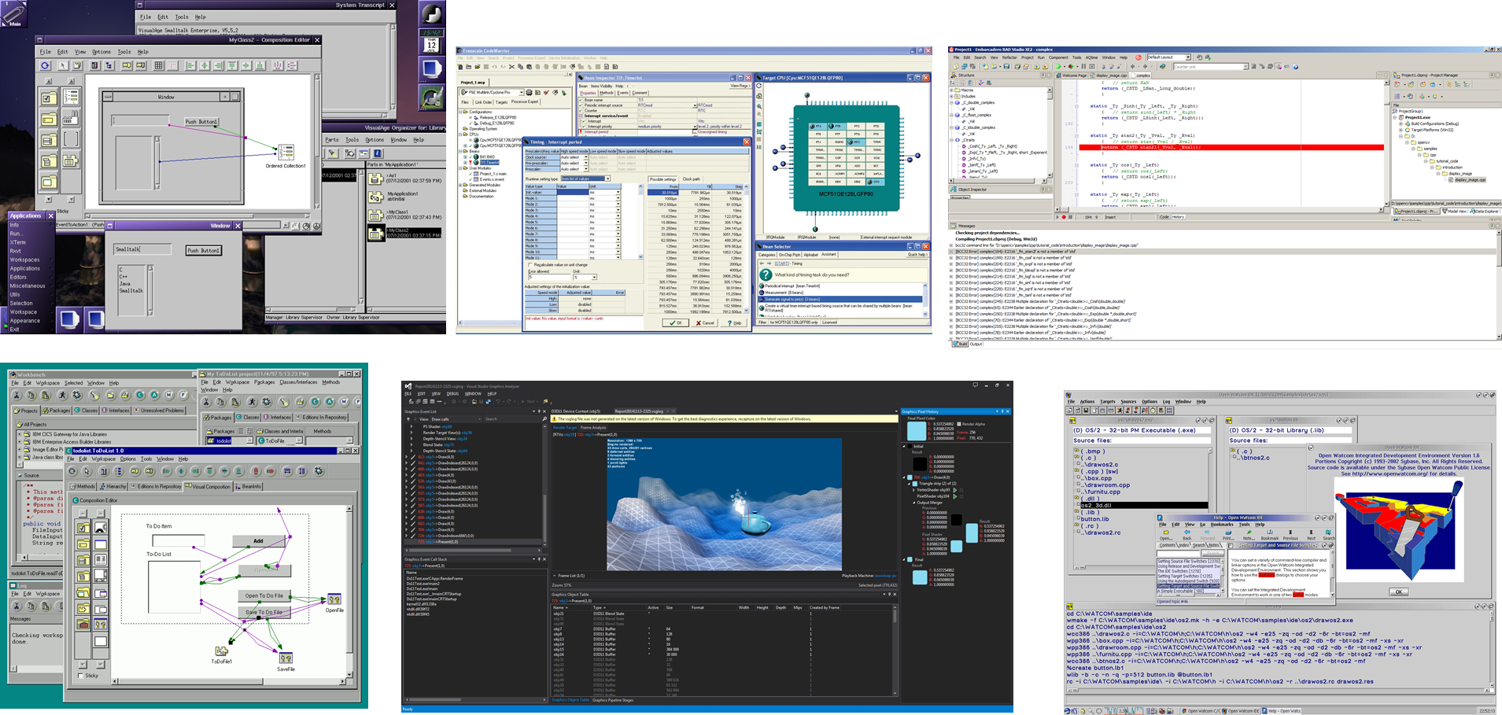
Scurt istoric
Notes:
Rapid application development (RAD) is both a general term used to refer to alternatives to the conventional waterfall model of software development as well as the name for James Martin's approach to rapid development. In general, RAD approaches to software development put less emphasis on planning tasks and more emphasis on development. In contrast to the waterfall model, which emphasizes rigorous specification and planning, RAD approaches emphasize the necessity of adjusting requirements in reaction to knowledge gained as the project progresses. This causes RAD to use prototypes in addition to or even sometimes in place of design specifications. RAD approaches also emphasize a flexible process that can adapt as the project evolves rather than rigorously defining specifications and plans correctly from the start. In addition to James Martin's RAD methodology, other approaches to rapid development include Agile methods and the spiral model. RAD is especially well suited (although not limited to) developing software that is driven by user interface requirements. Graphical user interface builders are often called rapid application development tools.

Slide 11
Scurt istoric
Anii 2000 - prezent:
Apariția și adoptarea IDE-urilor oferite gratuit:
Eclipse – desprins din IBM VisualAge în 2001;
NetBeans – achiziționat în 1999 de Sun Microsystems și oferit apoi gratuit. Din 2010 este proprietate a Oracle Corp.;
MonoDevelop din 2003;
IntelliJ IDEA în 2001 - gratis în anumite condiții;
Migrarea sferei de interes către dezvoltarea de aplicații Web sau pentru dispozitivele mobile:
Xcode apare în 2003 - derivat din ProjectBuilder;
Android Studio în 2013 – derivat din IntelliJ IDEA;
Xamarin în 2011 – derivat din MonoDevelop;
Crește și mai mult integrarea componentelor și serviciilor software proiectare pentru dezvoltarea altor aplicații software;
Notes:
IntelliJ - pentru studenți, instituții de învățământ și pentru dezvoltarea de aplicații open-source;
De povestit și despre plugin-uri de:
- U.M.L.
- Visual programming;
- Source versioning;
- Refactoring;
- Code coverage și code profiling;
- BusinessIngeligence and Reporting tools;
- Integrare cu build-tool-uri: make, ant, maven, gradle;
- integrade cu alte framework-uri de dezvoltare rapidă: Spring Framework, Zend Framework, Rails, Grails, ROO, Symphony;
- integrarea operatiilor de deployment pe anumite servere;
- integrarea operatiilor de testare unitară, de continous testing;
- instrumentarea codului în vederea monitorizoării comunicatiei la diferite niveluri: de la SQL și până la HTTP;
- integrarea cu servicii de pair programming și de agile development: JIRA, Rally, etc;
- integrarea cu aplicații de bug tracking;

Slide 12
PARTEA II Prezentarea generală a componentelor unui IDE

Slide 13
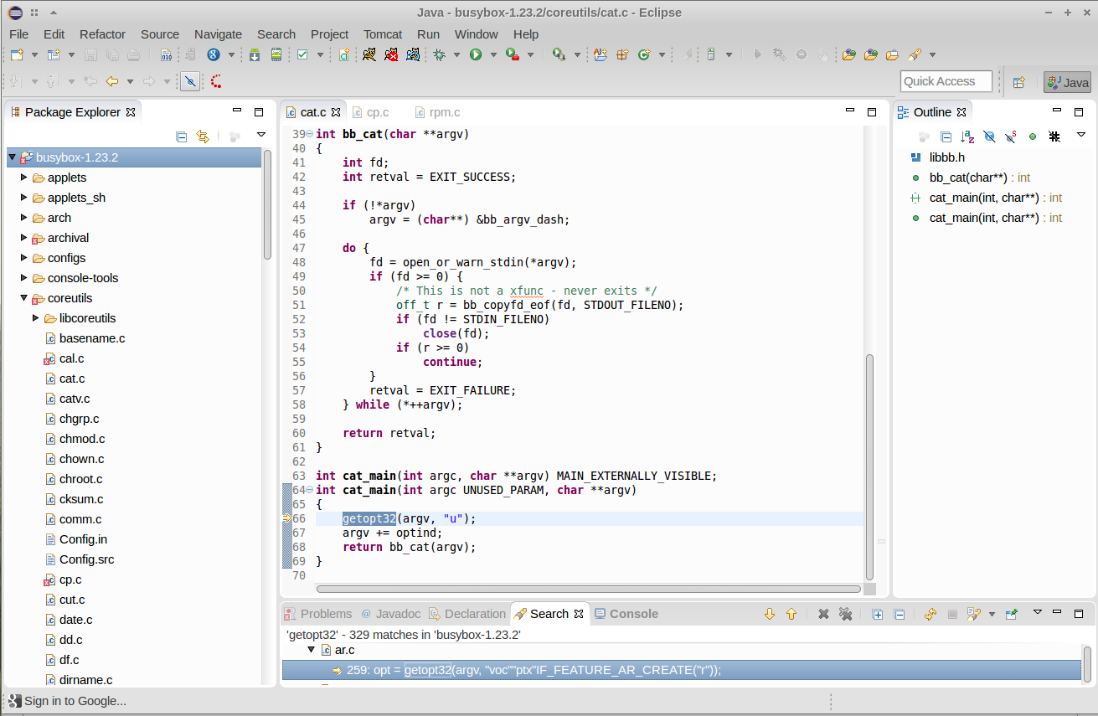
Principalele secțiuni ale unui IDE - Eclipse
Notes:
Bara principala de meniuri;
Fereastra principala sau zona principală de lucru:
Frecvent conține mai multe tab-uri;
Permite afisarea fișierelor text (în cazul editării surselor);
Permite reprezentarea grafică a interfeței aplicației (în cazul editării vizuale, folosind un designer grafic);
Una sau mai multe ferestre de navigare:
Evidențiază structura de fisiere ale unui proiect
Evidențiază structura logică a unui anumit fisier (Exemple: în cazul unui fisier text: variabile, funcții, metode, clase).
Una sau mai multe ferestre de stare: aici avem conținutul log-urilor, fereastra de erori și warninguri, răspunsul unor operații de search, console, răspunsul altor operații (cum ar fi cele de build, de lucru cu un versioing system, etc);

Slide 14
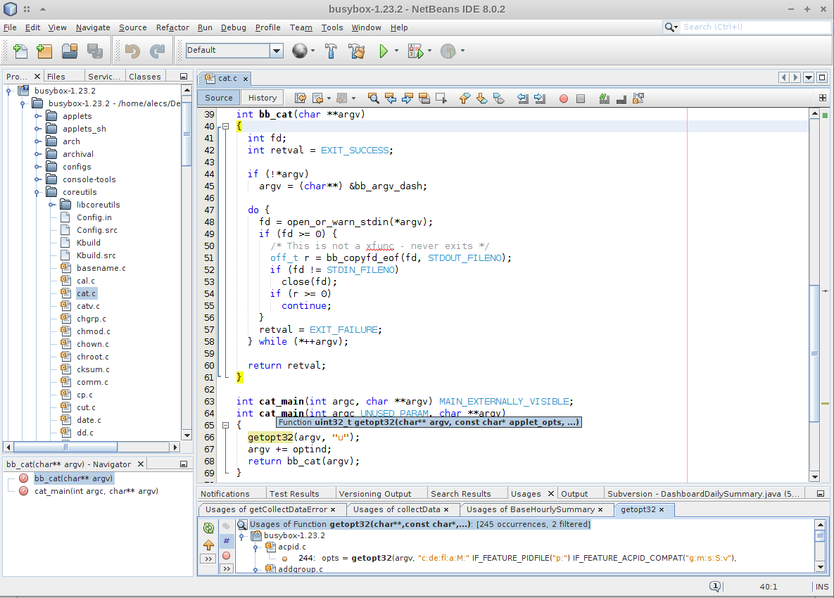
Principalele secțiuni ale unui IDE - NetBeans
Notes:
Bara principala de meniuri;
Fereastra principala sau zona principală de lucru:
Frecvent conține mai multe tab-uri;
Permite afisarea fișierelor text (în cazul editării surselor);
Permite reprezentarea grafică a interfeței aplicației (în cazul editării vizuale, folosind un designer grafic);
Una sau mai multe ferestre de navigare:
Evidențiază structura de fisiere ale unui proiect
Evidențiază structura logică a unui anumit fisier (Exemple: în cazul unui fisier text: variabile, funcții, metode, clase).
Una sau mai multe ferestre de stare: aici avem conținutul log-urilor, fereastra de erori și warninguri, răspunsul unor operații de search, console, răspunsul altor operații (cum ar fi cele de build, de lucru cu un versioing system, etc);

Slide 15
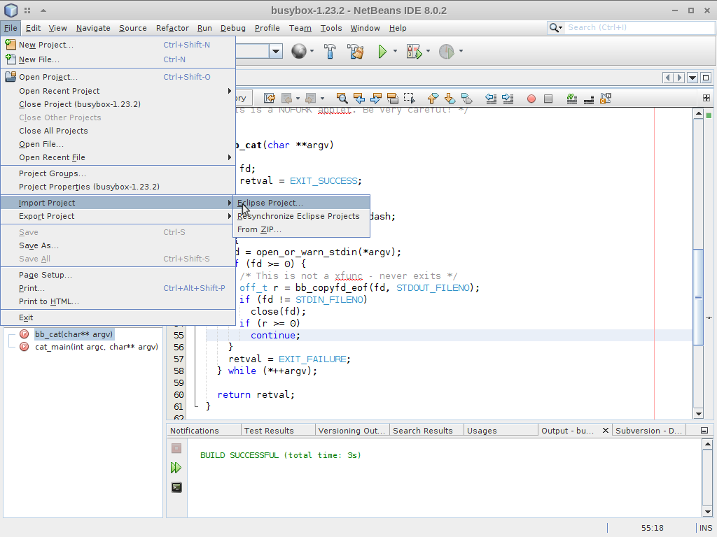
Meniurile - lucrul cu fișierele și proiectele
Notes:
Bara principala de meniuri e împărțită la rândul ei în - Meniuri pentru lucrul cu fișierele și cu proiectele software:
Permit crearea/deschiderea/salvarea fisierelor și a proiectelor. În cazul proiectelor există și operația de închidere;
Permit importul/exportul proiectelor în alte formate (de exemplu din NetBeans în Eclipse și vice-versa);
Pe lângă meniurile din bara principală există și meniurile contextuale. De ilustrat un exemplu...

Slide 16
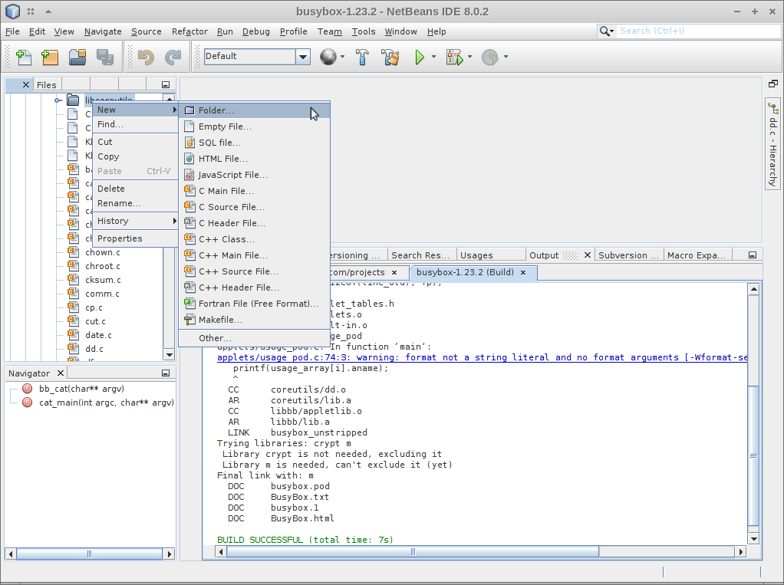
Meniuri contextuale pt. lucrul cu fișiere
Notes:
Aceste meniuri permit operații de:
cut, copy&paste pentru un anumit fisier sau director;
Rename sau delete pentru un anumit fisier sau director;
De compilare, etc.;
În cazul în care obiectul selectat este un director, pe lăngă operațiile de mai sus sunt permise și alte operații cum ar fi:
Crearea de fișiere sau foldere noi în interiorul acestuia;

Slide 17
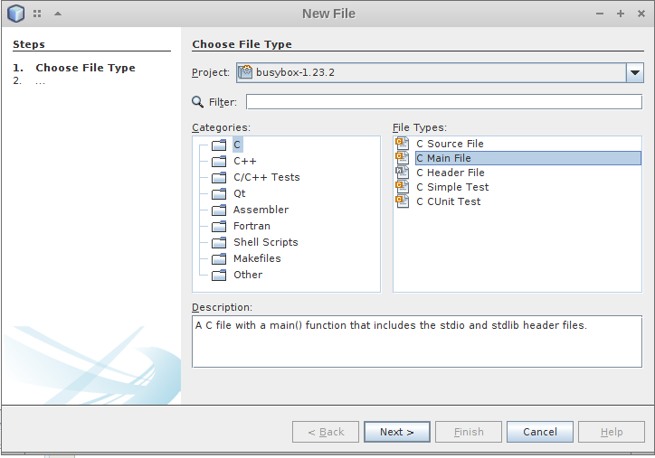
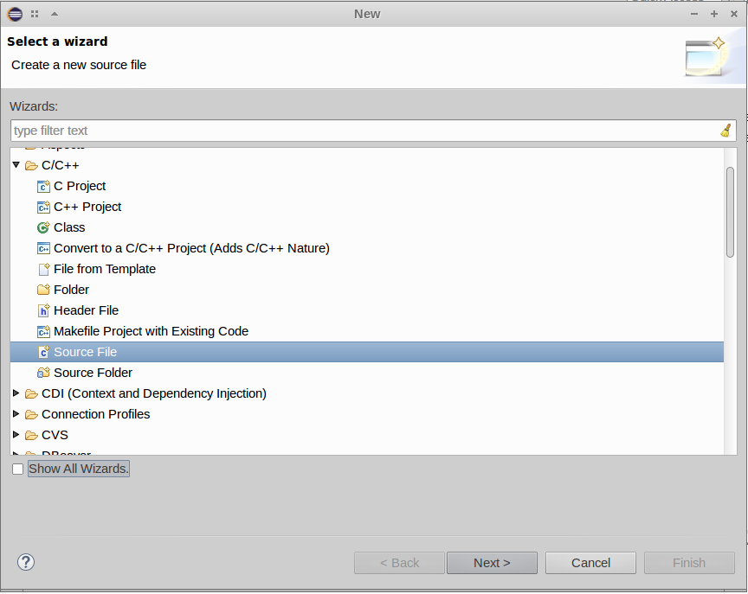
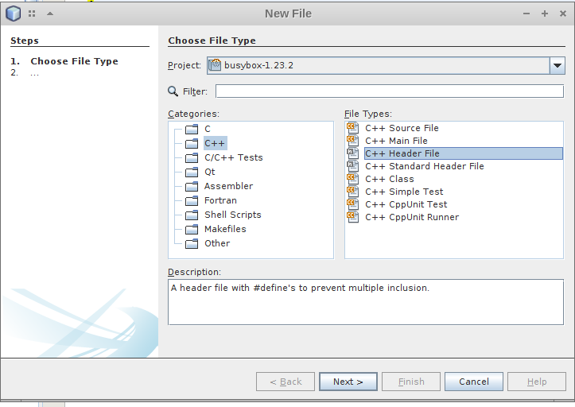
Lucrul cu fișierele (continuare)
File Templates – IDE-ul poate genera automat fișiere de un anumit tip folosind o listă predefinită de template-uri:

Slide 18
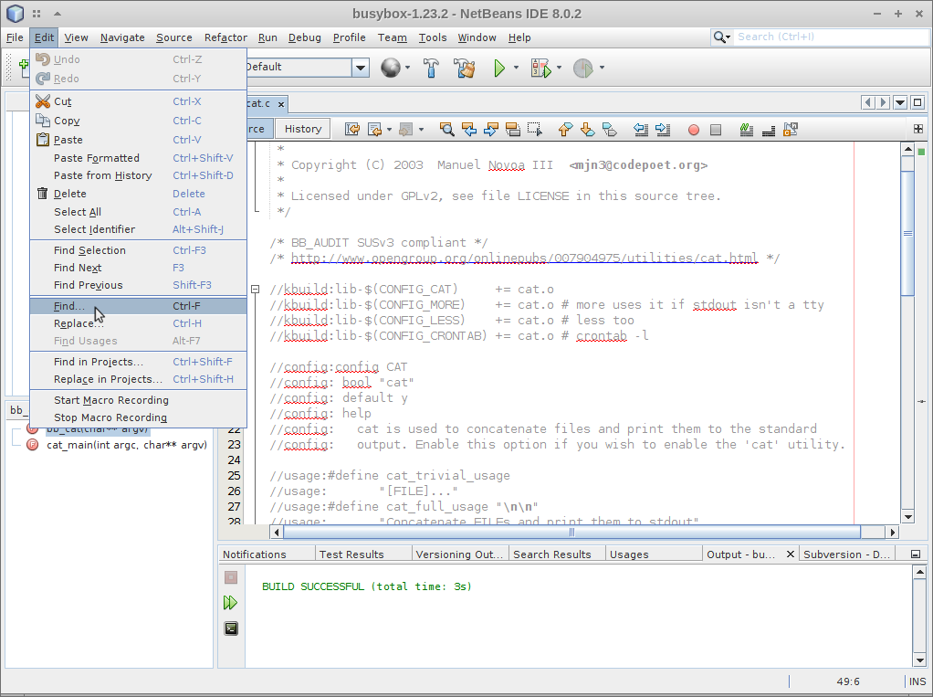
Meniurile - Editarea
Notes:
Meniuri care permit editarea, vizualizarea sau formatarea codului și/sau a proiectului în ansablul său:
Operații de cut&paste simple de text sau imagini;
Operatii de undo&redo;
Operații de numerotare și code folding;
Operatii de navigare prin lista de erori cu evidențierea în cod a locației erorii, etc.
Operatii de macro record & play;

Slide 19
Editorul unui IDE
Editorul unui IDE este proiectat și adaptat special pentru a realiza următoare funcții:
Este „language-aware”: odată stabilit limbajul de programare folosit, editorul detectează posibilele erori de sintaxă în timp real (în timp ce progamatorul introduce instrucțiunile), poate oferi indicii/help-uri contextuale, organizează și structurează codul în conformitate cu anumite reguli/stiluri specifice limbajului, permite navigarea ;
Poate oferi mai multe perspective diferite asupra aceluiași obiect editat (vizual/grafice sau folosind reprezentare de tip text);
Permite refactorizarea codului (prin extragerea automată a constantelor, interfețelor superclaselor, generare de accesori, generare de variabile, redenumire de funcții, clase, pachete, etc.);

Slide 20
Editorul unui IDE (continuare)
Editorul unui IDE este proiectat și adaptat special pentru a realiza următoare funcții:
În situații particulare (în urma unei analize a codului) poate realiza actualizarea codului existent de la o versiune mai veche la o versiune nouă a aceluiași limbaj;
În cazul lucrului cu proiecte ce conțin mai multe fișiere sursă, în urma unui proces de analiză, va realiza o structurare ierarhică a entităților definite (variabile, funcții, clase, etc) și va permite o navigare inteligentă între locul în care e referită (folosită) și locul în care este definită sau declarată;
Oferă sugestii utile în vederea optimizătii codului;

Slide 21
Editorul - syntax highlighting și formatare
Editorul unui IDE scoate în evidență construcțiile de limbaj prin syntax-highlighting și prin formararea codului:
Notes:
În acest punct am să exemplific o operație de formatare a codului folosing meniul contextual.

Slide 22
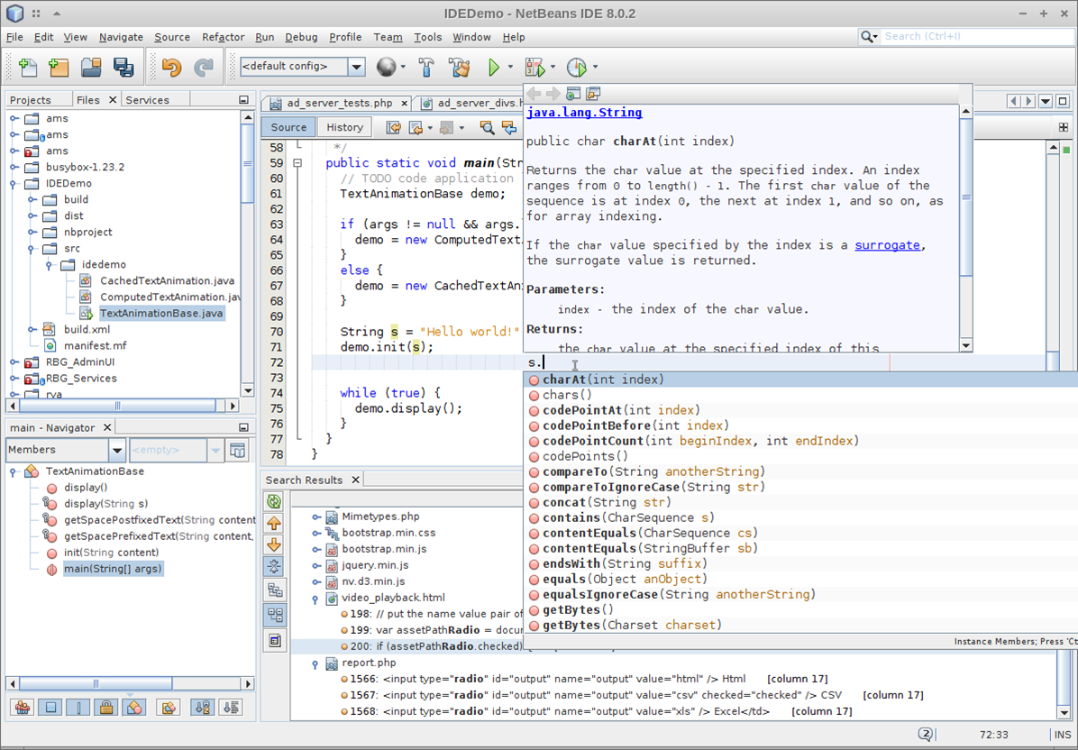
Editorul - code completion
Editorul poate completa automat sau la cerere (folosind combinația de taste Ctrl + Space) codul editat pentru o serie de limbaje cum ar fi Java, C/C++, PHP, Groovy, XML, HTML, CSS și JavaScript:
Notes:
În acest punct am să exemplific o operație de code completion pe un Integer.

Slide 23
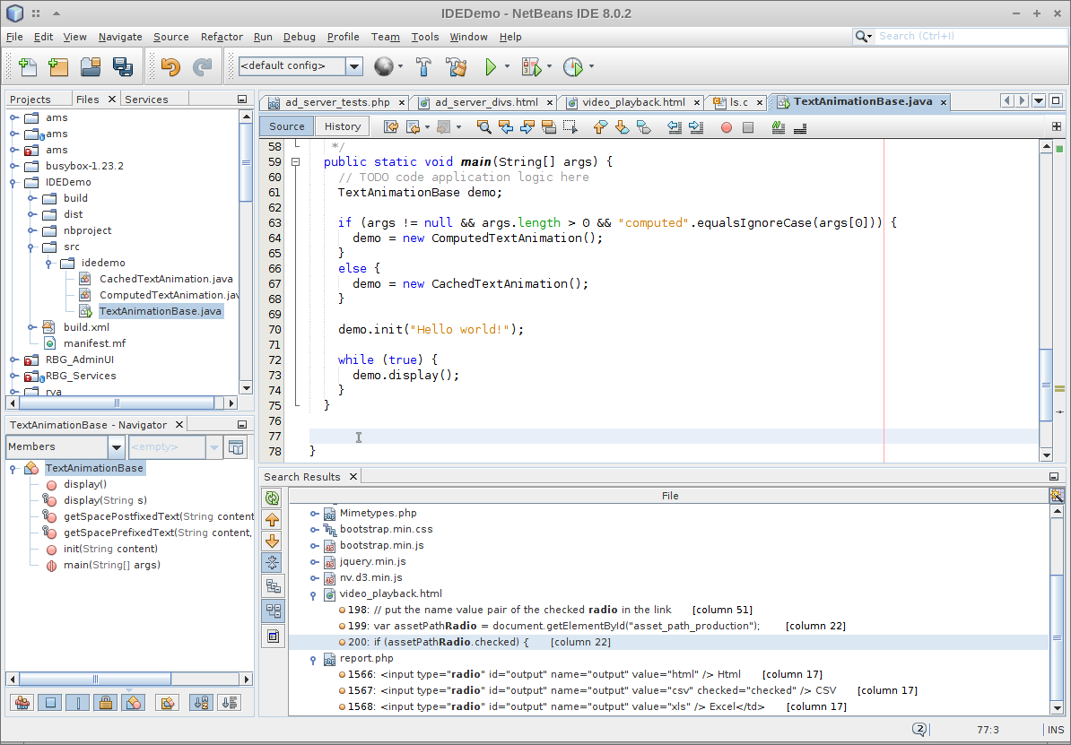
Editorul - inserare rapidă
Editorul poate adăuga o serie de metode sau blocuri de cod (folosind combinația Alt + Insert sau Tab). Acestea pot fi implicite cum ar fi un constructor, un accesor, etc. sau explicite definite în template-uri:
Notes:
În acest punct am să exemplific o operație de inserare rapidă în Java (un public statif final string gu Psfs + Tab) și eventual de vizualizat lista de template-uri predefinite pentru C/C++.

Slide 24
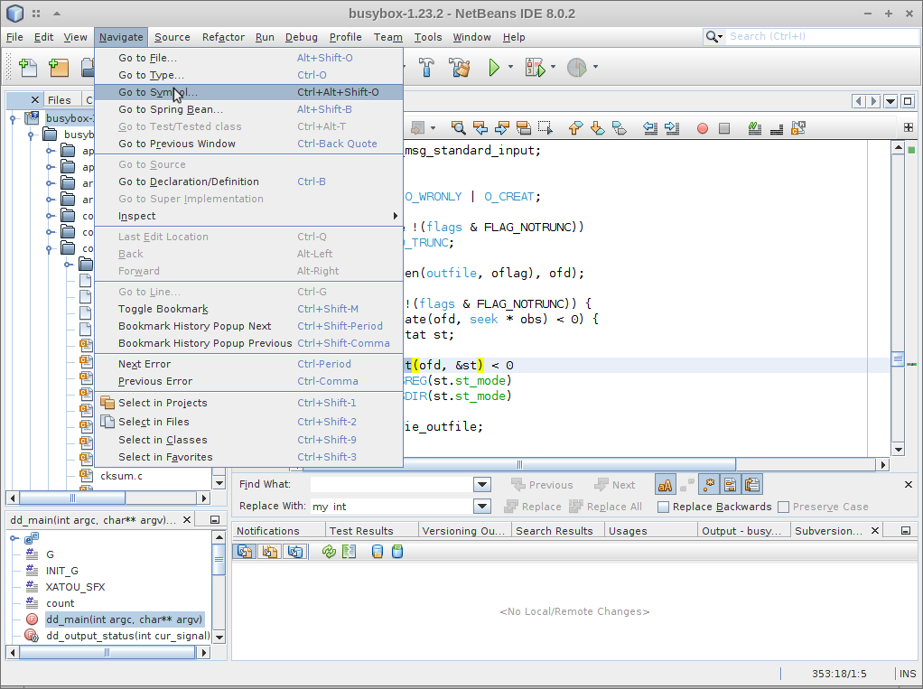
Meniurile - navigarea
Notes:
Secțiunea de navigare permite:
Localizarea unui fișier, simbol, tip de date în cadrul proiectelor deschide în IDE;
Navicarea în cadrul proiectului către definiția unei funcții, clase, etc. Aici voi prezenta celebrul Ctrl + Left Click precum și „Select & Find Usages”;
Navigarea în cadrul unui fișier sau a unei liste de fișiere între locatiile în care au avut loc alte operatii de navigare;
Operatii de navigare prin lista de erori cu evidențierea în cod a locației erorii, etc.

Slide 25
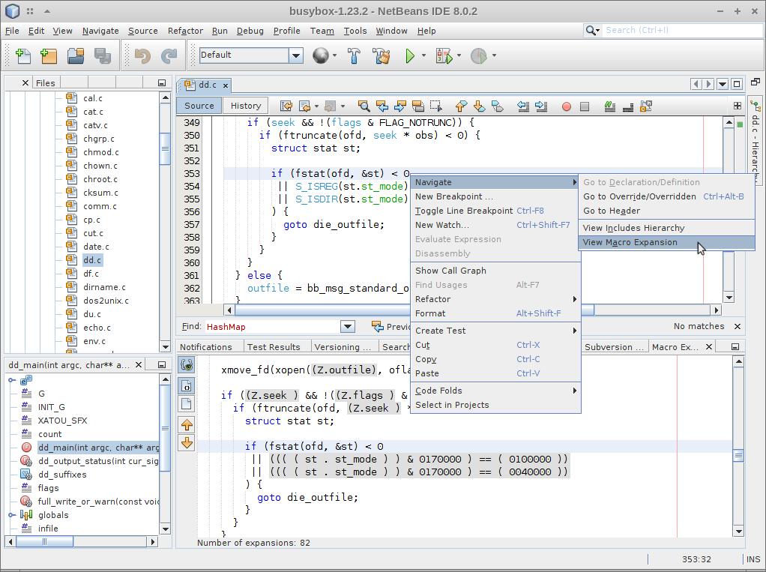
Meniurile - navigarea contextuală
Notes:
Secțiunea de navigare contextuală vizează în principal fișierul sursă deschis în editorul IDE-ului:
Avem operații de navigare:
Către fișierul header;
Către definirea sau declararea unei funcții sau al unui macro;
Către ierarhia de include-uri ale fisierului curent;
Aici voi prezenta macro-expandarea din fișierul dd.c liniile 343 – 366 însă înainte îi voi pune să facă drill-down pe S_ISDIR și să vadă dacă înțeleg ceva;

Slide 26
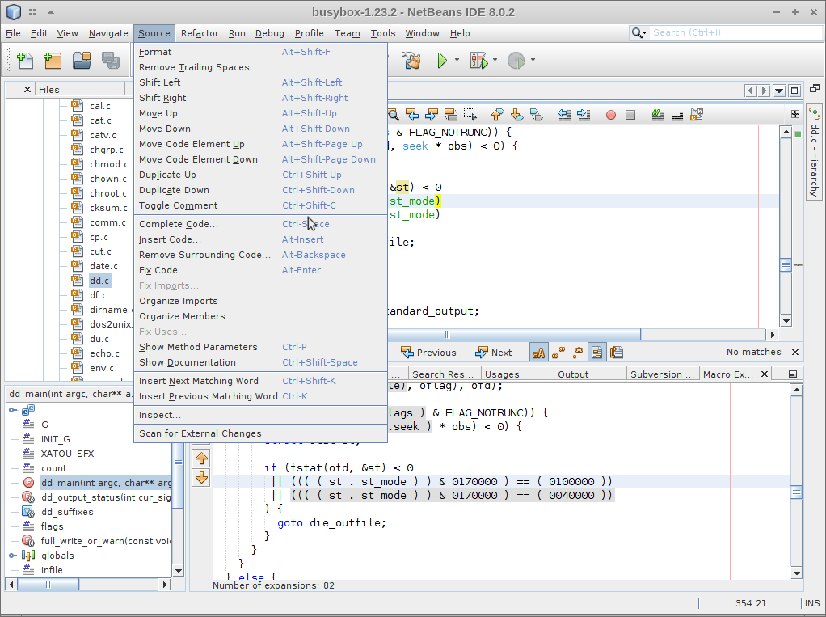
Meniurile - Source
Notes:
Meniuri pentru lucrul cu codul sursă. Includ operațiile de:
Organizarea a codului:
Mutare de cod;
Shiftare de cod;
Duplicare de cod;
Comentare automată a codului;
Repararea codului;
Code completion;
Organizare a importurilor, a membrilor unei clase;
Inspectare a codului – echivalează cu o analiză statică a codului;

Slide 27
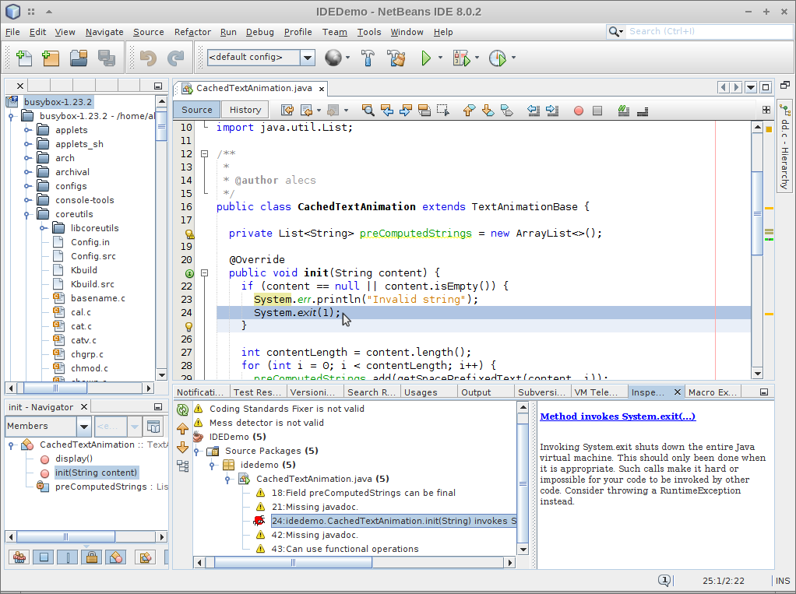
Meniurile - Source -> Inspect
Notes:
Meniuri pentru lucrul cu codul sursă. Includ operațiile de:
Organizarea a codului:
Mutare de cod;
Shiftare de cod;
Duplicare de cod;
Comentare automată a codului;
Repararea codului;
Code completion;
Organizare a importurilor, a membrilor unei clase;
Inspectare a codului – echivalează cu o analiză statică a codului;

Slide 28
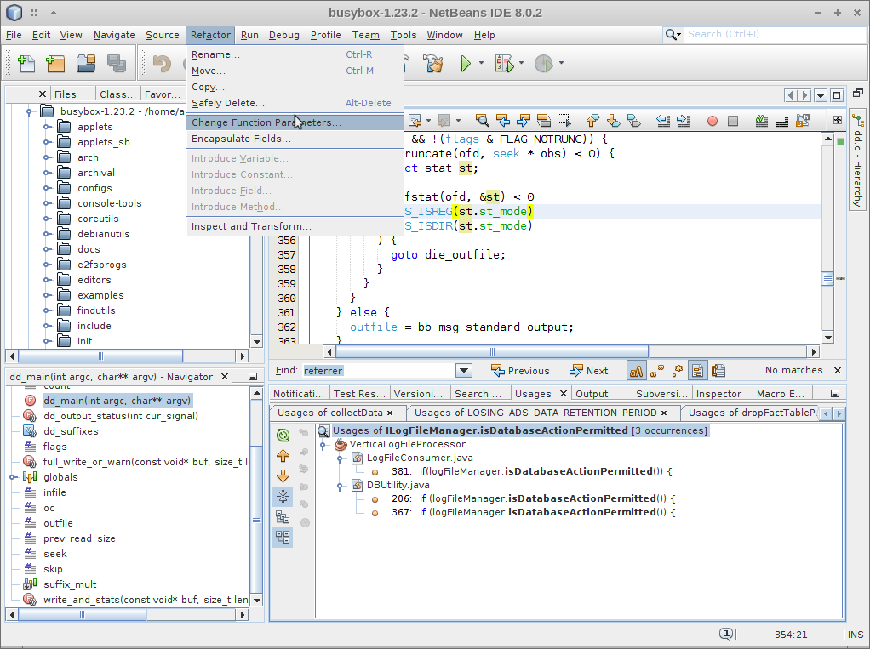
Meniurile - Refactor
Notes:
Refactorizarea codului sau „code refactoring” este procesul de reorganizare a unui cod existent – fără a-i schimba functionalitatea externa – deseori functionalitatea interna e schimbată prin optimizarea codului existent sau prin folosirea unor algoritmi mai buni;
Refactorizarea vizează în principal îmbunătățirea structurală a codului având ca obiective finale:
Reducerea complexității;
Creșterea lizibilitătii și implicit a mentenabilității codului;
Modificarea internă a acestuia în vederea extinderii codului cu noi opțiuni (capacitatea codului de a fi extensibil);
Refactorizarea are loc prin executarea mai multor pași mici care în general păstrează funcționalitatea externa a codului intactă însă reușesc sa crească gradul de abstractizarea al acestuia;
Alături de organizare, editare, navigare, executare și depanare, refactorizarea codului reprezintă una din principalele functionalităti ale unui IDE (de ultimă generație).

Slide 29
Refactorizarea codului - tehnici
Tehnici pentru îmbunătătirea denumirii și localizării codului:
Mutarea unei declarații/definiții unei variabile, constante, funcție, etc. într-un fisier (sau într-o clasă) care ilustează mai bine aparteneța functională de aceasta;
Redenumirea unei declarații/definiții unei variabile, constante, funcție, etc. într-un fisier (sau într-o clasă) care să reflecte mai bine scopul/utilitatea acesteia;
Pull Up/Push Down – cazuri particulare de mutare folosite în OOP pentru a evidenția deplasarea unor membrii în cadrul ierarhiei de clase (mutare într-o super clasă respectiv mutare într-o sub clasă)

Slide 30
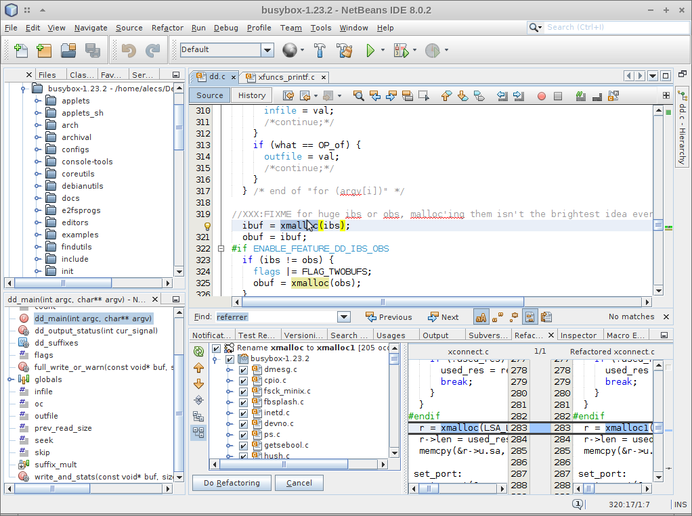
Meniurile - Refactor - Rename
Notes:
Mai jos este prezentat un preview al operatiei de redenumire a funcției xmalloc în xmalloc1 prin refactorizare:
Se observa cele 205 instanțe ale xmalloc folosite în tot proiectul busybox;

Slide 31
Refactorizarea codului - tehnici
Tehnici pentru „spargerea” codului în secțiuni logice distincte:
Componentizarea sau spargerea codului în unităti semantice reutilizabile reprezentate de interfete care sunt mai clare, mai bine definite și mai simplu de utilizat;
Extract class – mutarea unei părți de cod dintr-o clasă într-o clasă nouă;
Extract field/constant/function/method – extragerea unei valori (sau a unei sectiuni de cod) care se repetă într-o nouă variabilă sau funcție;

Slide 32
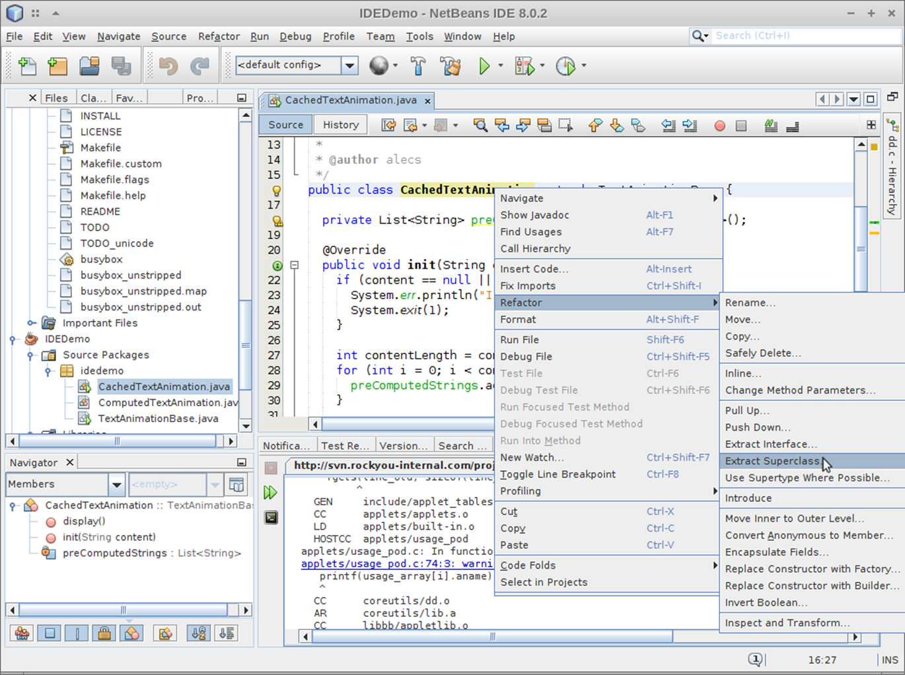
Meniurile - Refactor - Extract Superclass
Notes:
Mai jos este prezentat un preview al operatiei de extragere a unsei super-clase dintr-o clasa deja existentă;

Slide 33
Refactorizarea codului - tehnici
Tehnici care permit creșterea gradului de abstractizare al codului:
Encapsulate Field – așa cum îi spune și numele permite încapsularea unui câmp și forțează utilizatorul să folosească accesori de tip getter și setter în locul accesării directe;
Generalize type – permite, în anumite condiții schimbarea tipului de date al unui câmp cu un tip de date cu un grad de generalizare mai ridicat (de exemplu de la List la Collection);
Transformarea blocurilor conditionale în metode (aplicarea polimorfismului);
Transformarea constructorilor în Factory sau Builder methods (vezi design patterns);
Etc.

Slide 34
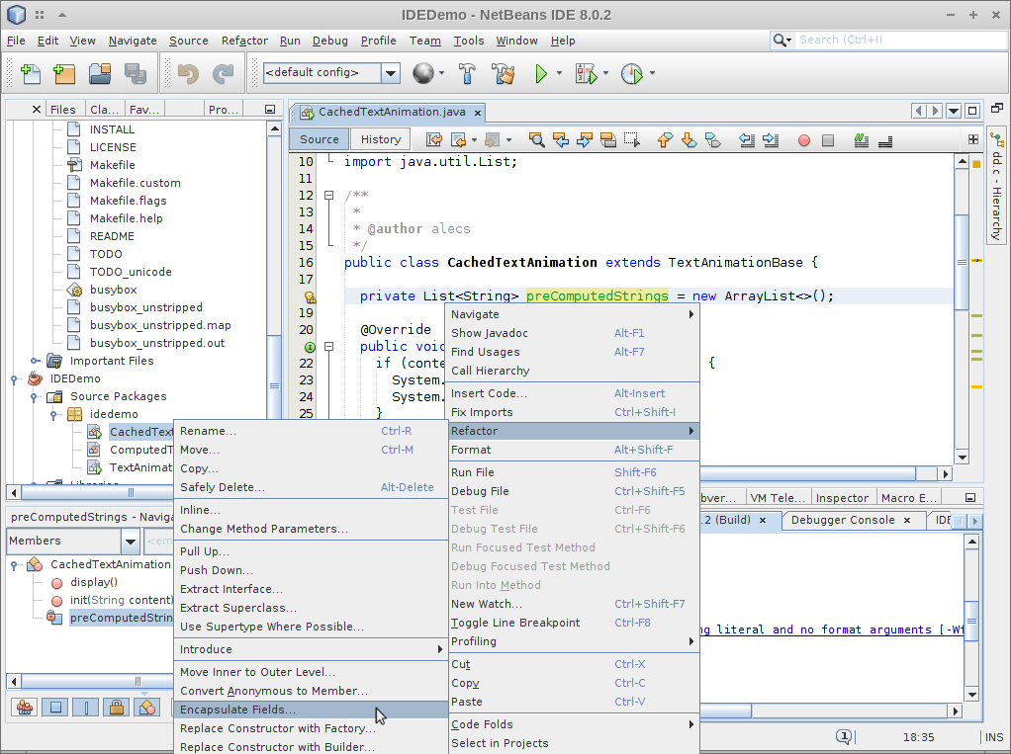
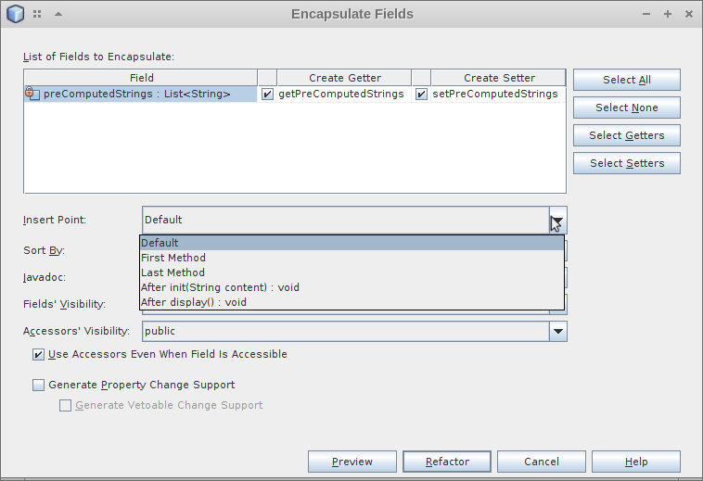
Meniurile - Refactor - Encapsulate field
Notes:
Mai jos este prezentat un preview al operatiei de encapsulare a unui câmp prin crearea de acesori combinata cu schimbarea modificatorului de acess la privare;

Slide 35
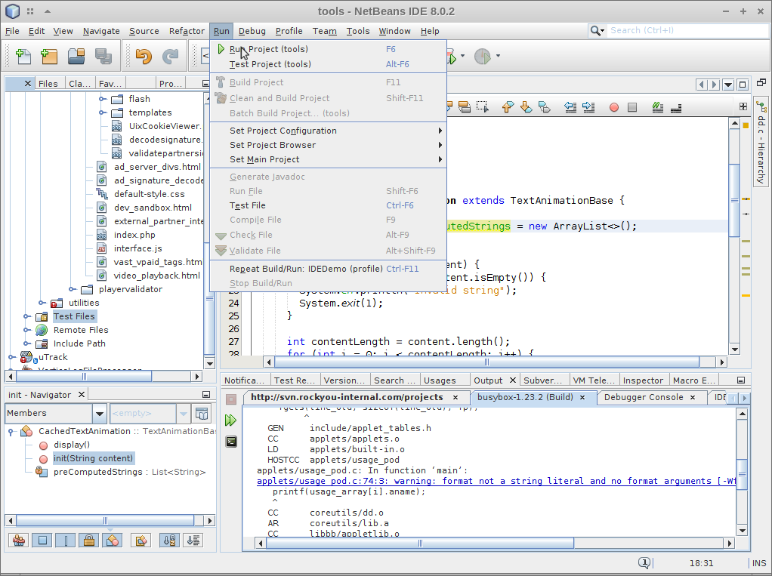
Meniurile - Run
Notes:
Meniul de run în cazul lui NetBeans combina operatiile de Run, Test, Clean și Build. Pe lândă rularea unui anumit proiect, acest meniu permite:
modificarea configuratiei de rulare;
Setarea proiectului implicit (în cazul în care în IDE sunt deschise mai multe proiecte simultan);

Slide 36
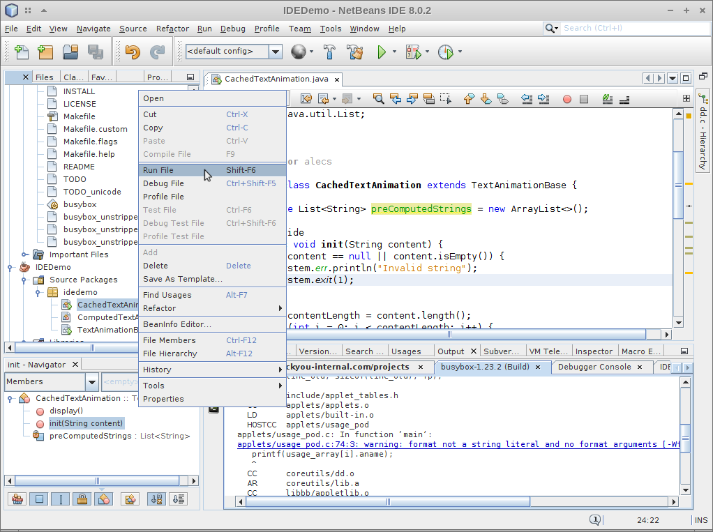
Meniurile - Run - Meniu contextual
Notes:
Acest meniu permite rularea unui anumit fisier/clasa/unit test dintr-un anumit proiect. Acest meniu este extrem de util atunci când un proiect are mai multe puncte de intrare (mai multe funcții main definite în el) sau atunci cqnd se dorește executarea unui anumit unit-test;

Slide 37
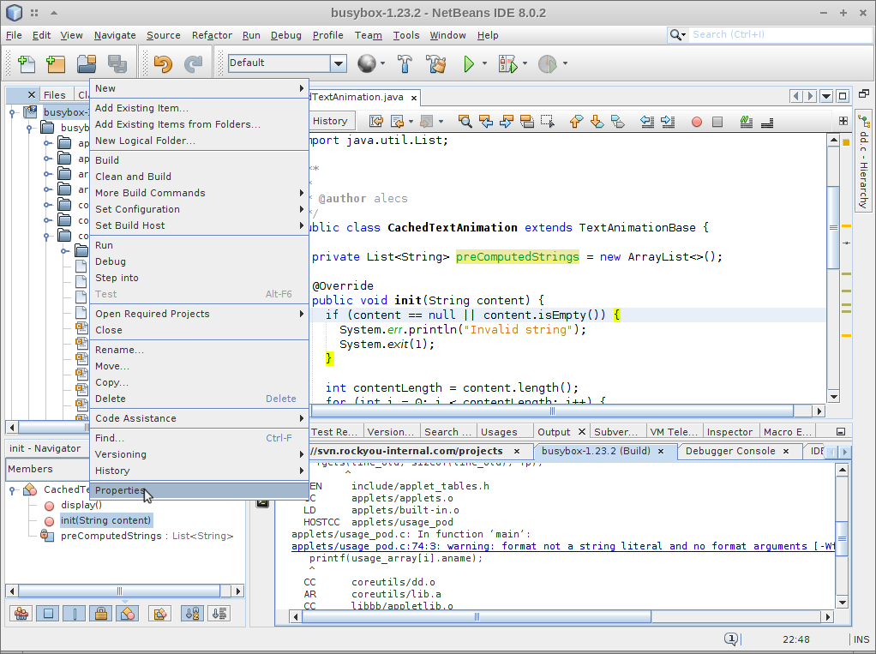
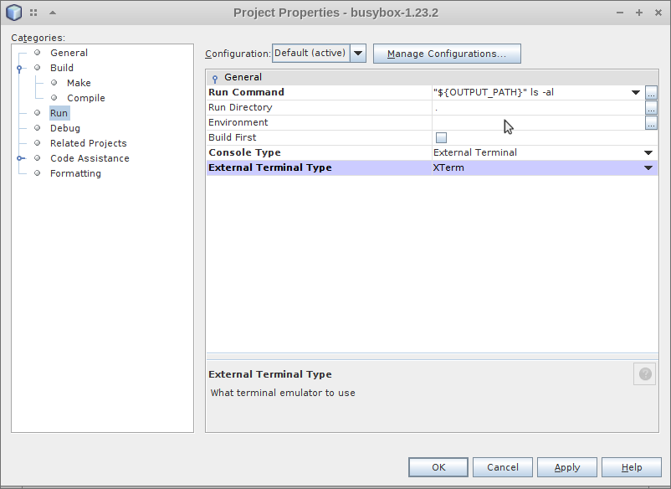
Meniurile - Project - Properties - Run Config
Notes:
Meniul Run config;

Slide 38
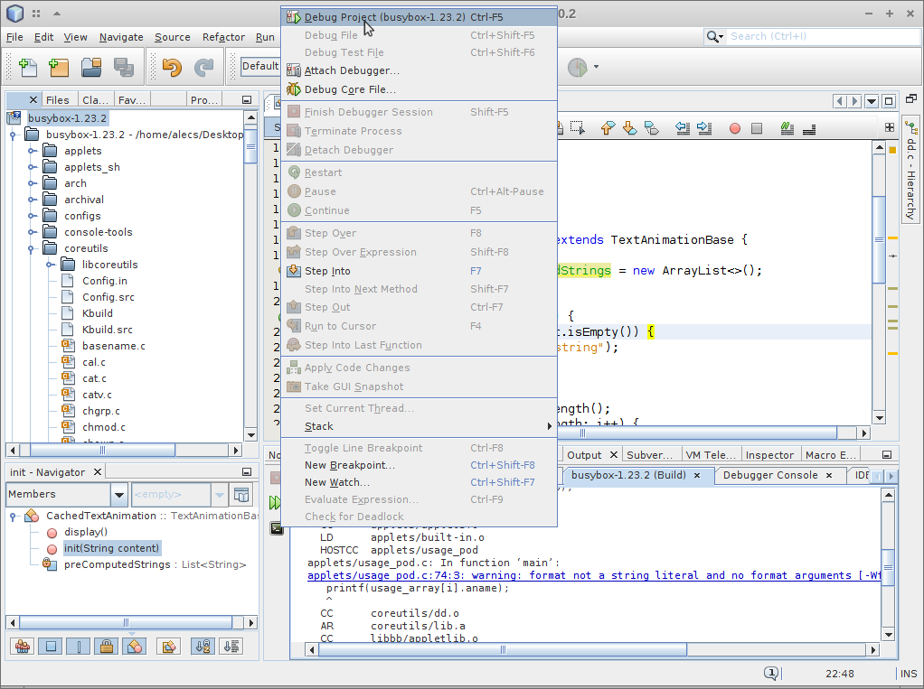
Meniurile - Debug
Va fi discutat în cursul „Instrumente de debug”

Slide 39
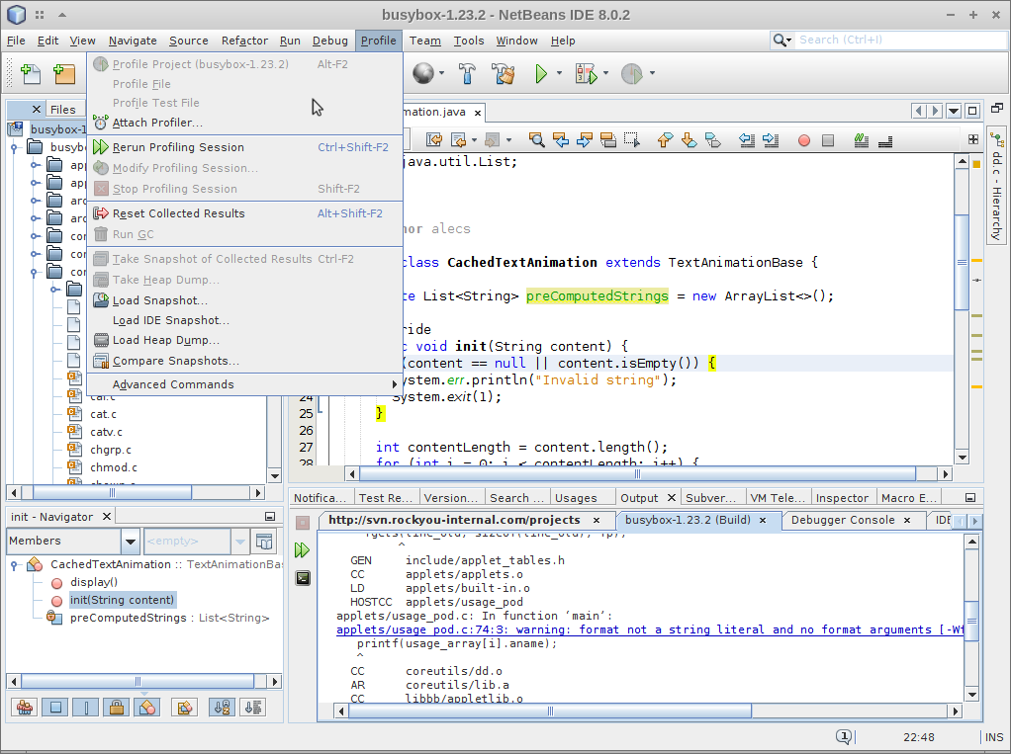
Meniurile - Profile
Va fi discutat în cursul „Elemente de analiză a performanței programelor”

Slide 40
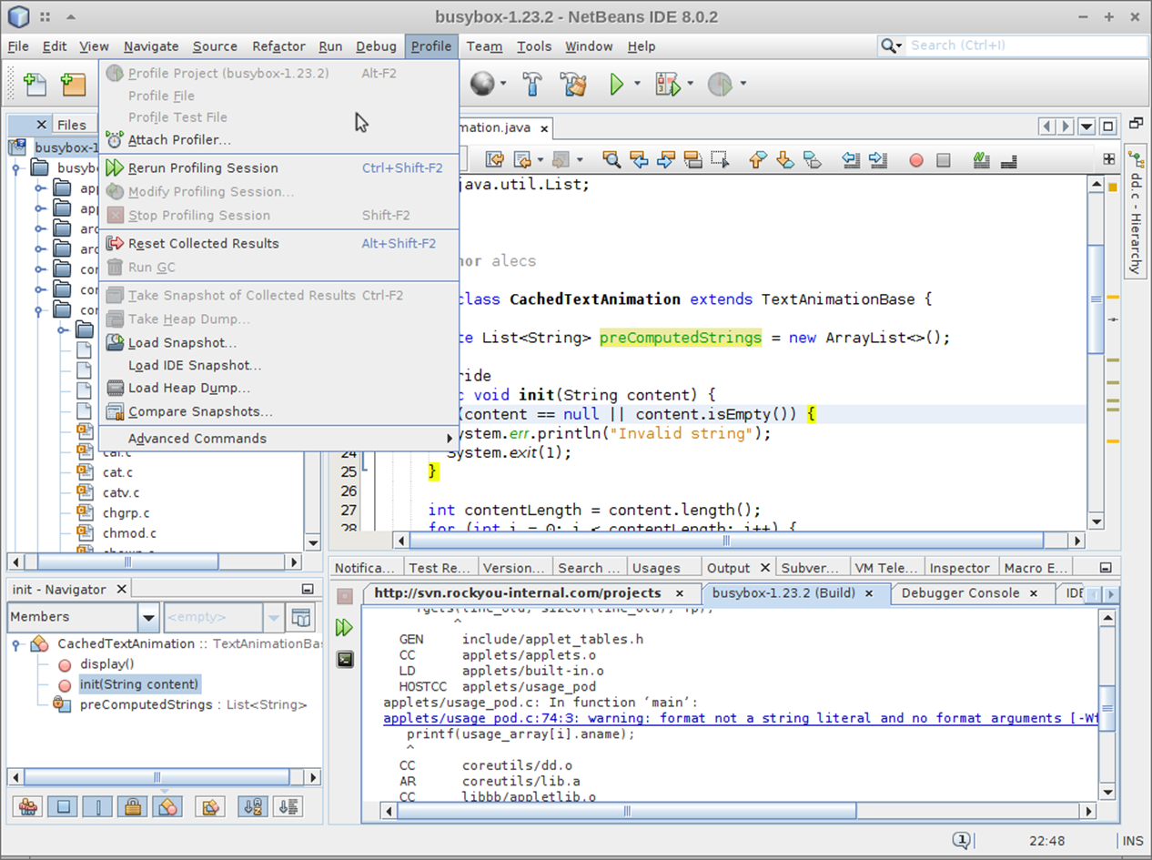
Meniurile - Team
Va fi discutat în cursul „Introducere în Source Control”

Slide 41
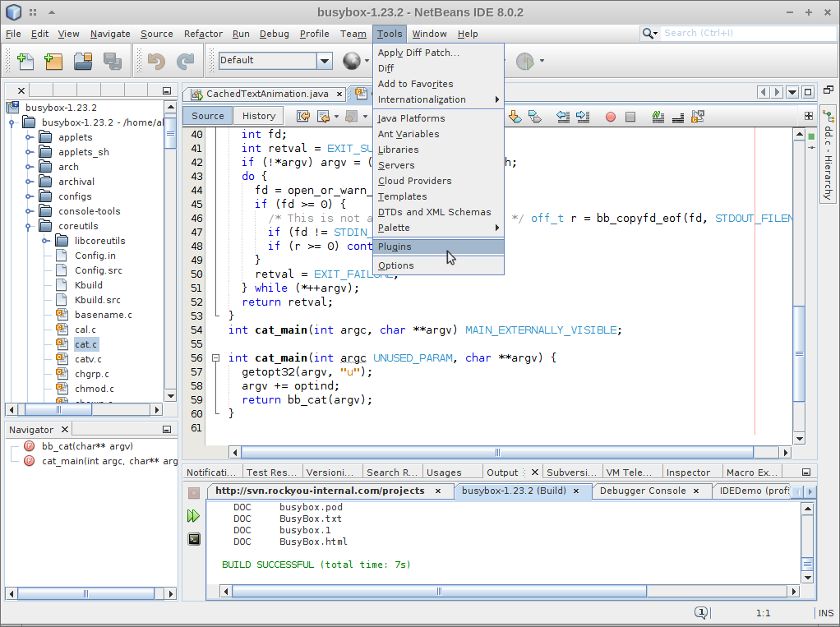
Meniurile - Tools
Notes:
Reprezintă unul dintre cel mai des folosite meniuri ale IDE-ului alături de File, Edit și Run. Aici se găsesc grupate operații pentru:
Gestionarea pluginurilor;
Gestiunea bibliotecilor;
Gestiunea comportamentului IDE-ului - „Options”;
Gestiunea unit testelor;
Internationalizarea;
Gestiounea JDK-urilor;
Gestiunea templatrurilor pentru fisiere și proiecte;
Gestiunea serverelor, a cloud-urilor, etc.;

Slide 42
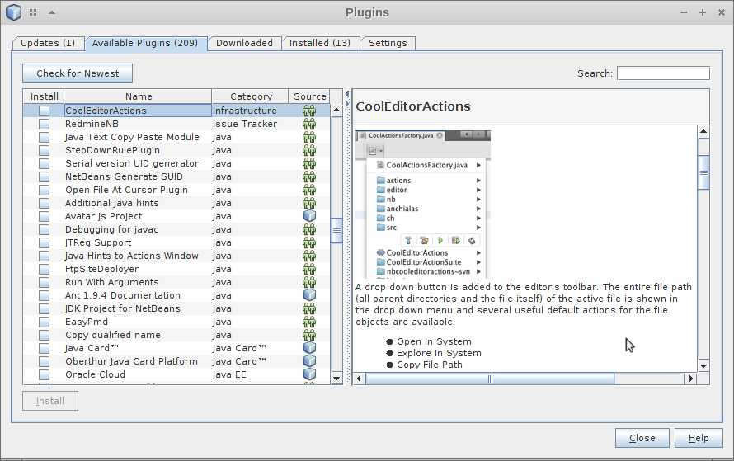
Meniurile - Tools - Plugins
Notes:
Gestiunea pluginurilor permite:
Vizualizarea pluginurilor deja instalate;
Activarea/dezactivarea anumitor pluginur deja existentei cu impact asupra functionalității IDE-ului;
Instalarea de noi pluginuri;
Stergerea anumitor pluginuri;
Etc.

Slide 43
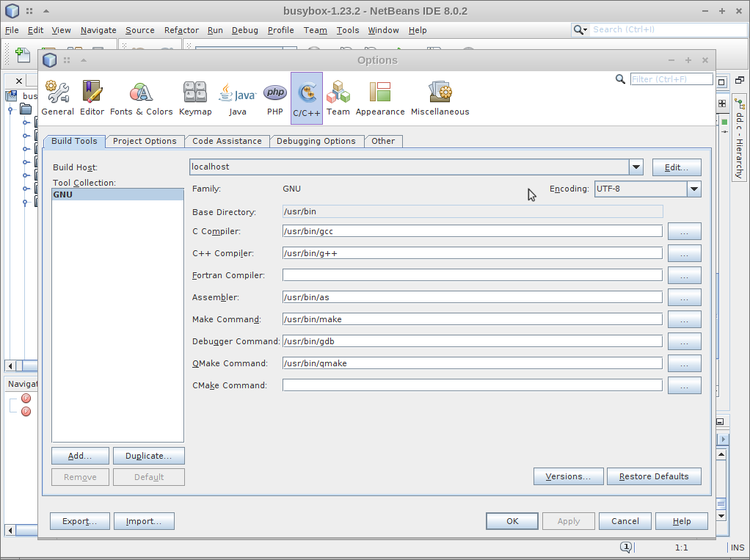
Meniurile - Tools - Options
Notes:
Gestiunea comportamentului IDE-ului – sub-meniul „Options”. Permite alterarea și/sau customizarea tuturor componentelor discutate mai sus;
Indentare/spațierea codului, Code folding, Syntax highlighting, Code completion, Code templates, hints, macros spellchecker, etc.
Fonturi și culor, Stabilirea de short-cut-uri;
Diferite customizări pentru fiecare limbaj de programare în parte;
Etc.

Slide 44
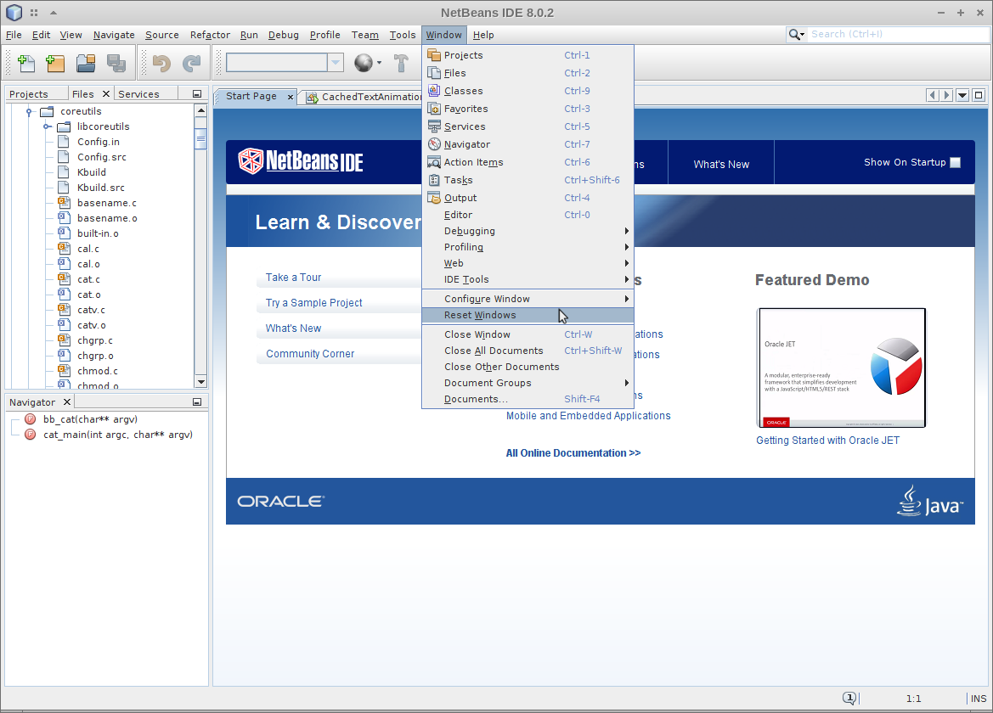
Meniurile - Window
Notes:
Acest meniu – așa cum îi spune și numele – e folosit pentru operații asupra ferestrelor (în principal ascundere, minimizare sau afisare).
În cazul în care închideți accidental o anumită fereastră de navigare sau de stare, acest meniu vă ajută să o redeschideti fără probleme.
În acest meniu, ferestrele sunt grupate la rânduri lor în categorii (sub-meniuri) functionale:
Ferestre pentru navigare;
Ferestre pentru debug, profiling, IDE tools;
Uneori este foatre utilă operația de Reset Windows, lucrați cu mai multe mon itoare și ați scos mai multe ferestre în afara IDE-ului (le-ăti făcut flotante).

Slide 45
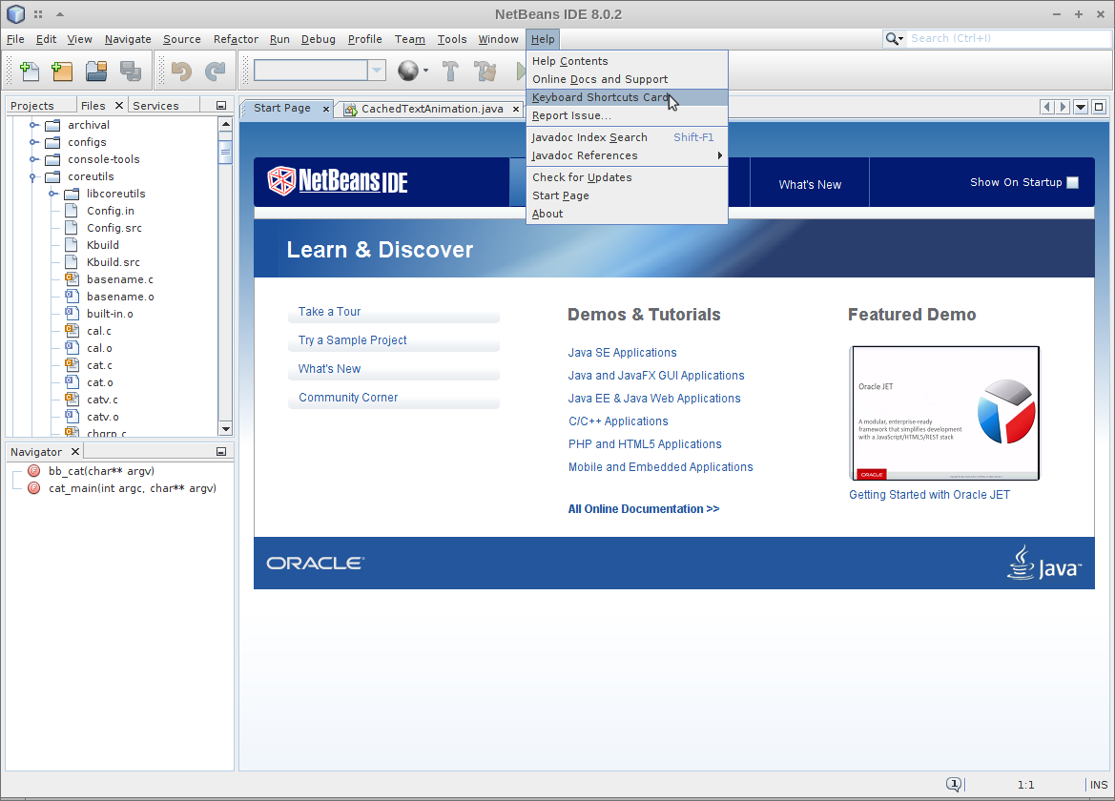
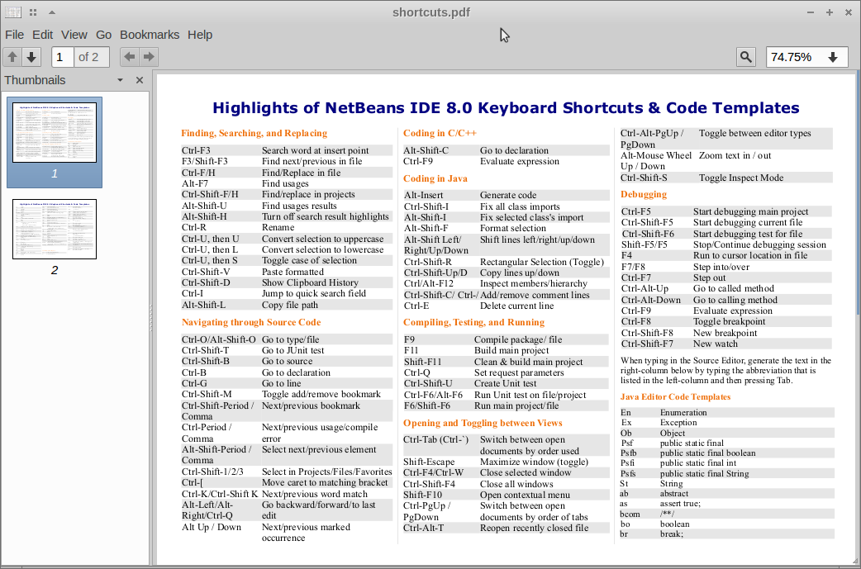
Meniurile - Help
Notes:
Acest meniu e self-explainatory și am să vă las pe voi să îl explorați;

Slide 46

That’s all folks!

